Slide 1


UBND QUẬN LONG BIÊN
TRƯỜNG MN LONG BIÊN A

Slide 2


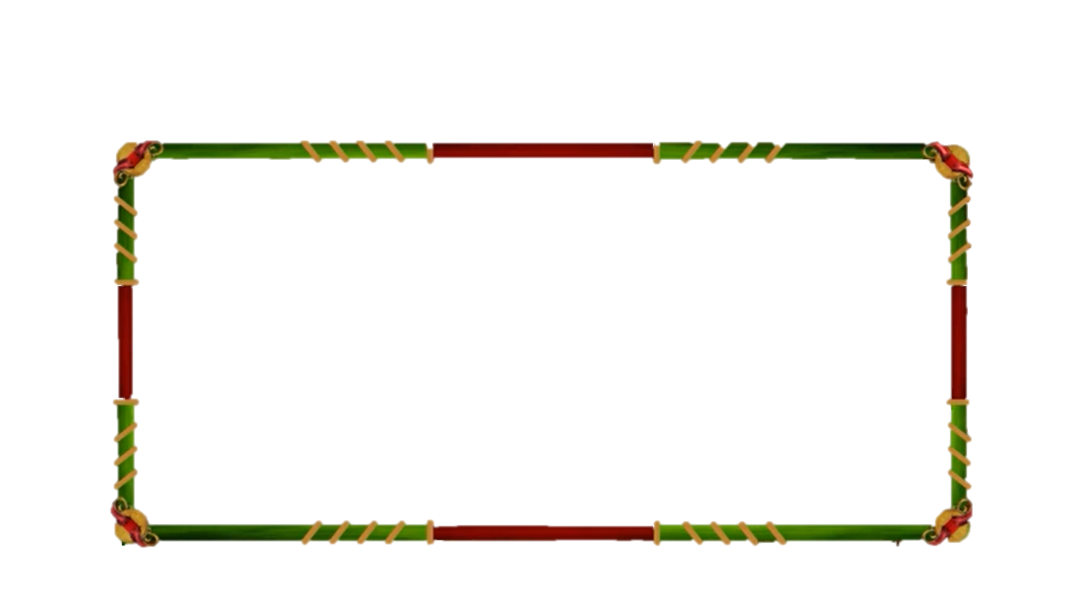

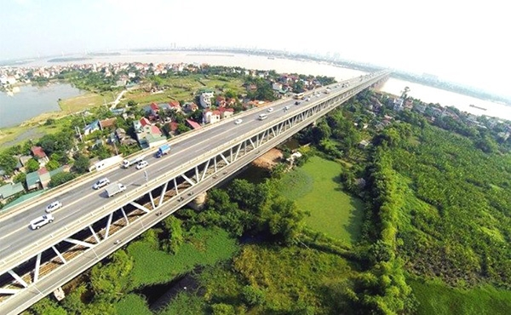
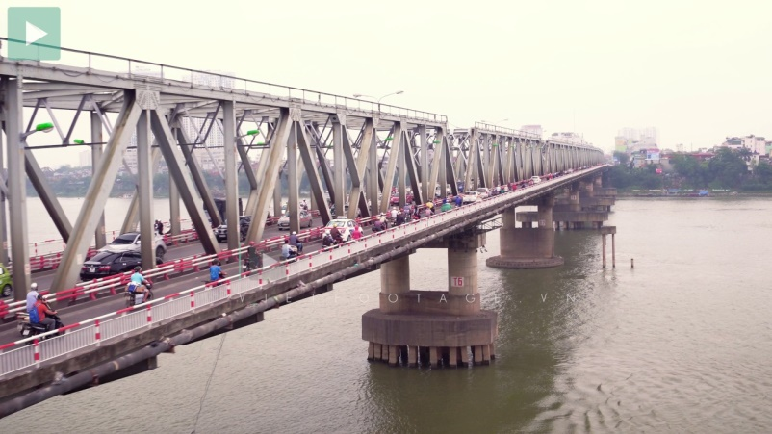
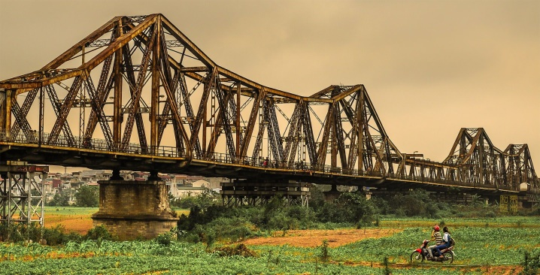
Câu hỏi 1
Cầu có tên gọi giống tên Quận mà bé sinh sống?
A. Cầu Thăng Long
B. Cầu Chương Dương
C. Cầu Long Biên
6
3
10
8
2
9
7
4
0
5
1

Slide 3
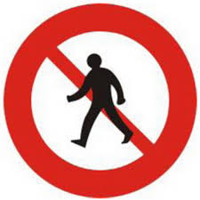
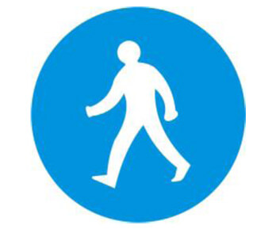
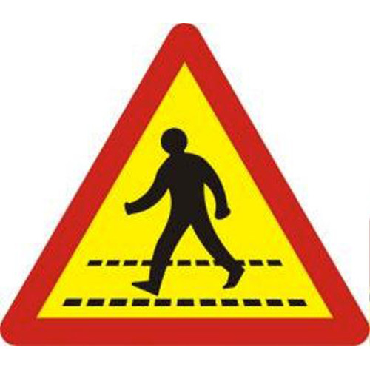
Câu hỏi 2
Đâu là biển báo cấm?
B
C
A
6
3
10
8
2
9
7
4
0
5
1

Slide 4
Câu hỏi 2
Đâu là biển báo cấm?
B

Slide 5
Câu hỏi 3
Hai hình vuông chắp ghép với nhau tạo thành hình gì?
A.Hình chữ nhật
B. Hình vuông
C. Hình tam giác
6
3
10
8
2
9
7
4
0
5
1

Slide 6
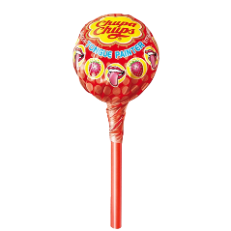
Câu hỏi 4
Bé có 6 cái kẹo mút , cần thêm mấy cái kẹo nữa để bé có 10 cái kẹo
B. Thêm 3 cái kẹo
C. Thêm 4 cái kẹo
A. Thêm 2 cái kẹo
6
3
10
8
2
9
7
4
0
5
1

Slide 7
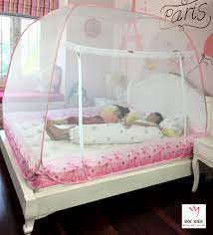
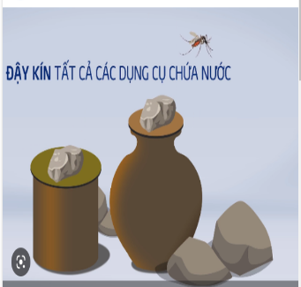
Câu hỏi 5
Bé và gia đình cần làm gì phòng chống bệnh sốt xuất huyết?
A. Ngủ trong màn, phun thuốc diệt muỗi, dọn vệ sinh môi trường sạch sẽ
B. Đậy kín các dụng cụ chứa nước để muỗi không vào đẻ trứng
C. Cả 2 đáp án trên
6
3
10
8
2
9
7
4
0
5
1

Slide 8

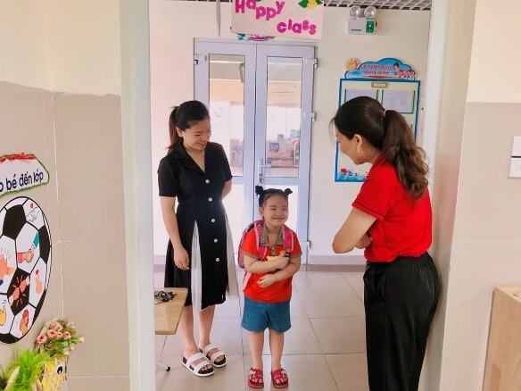
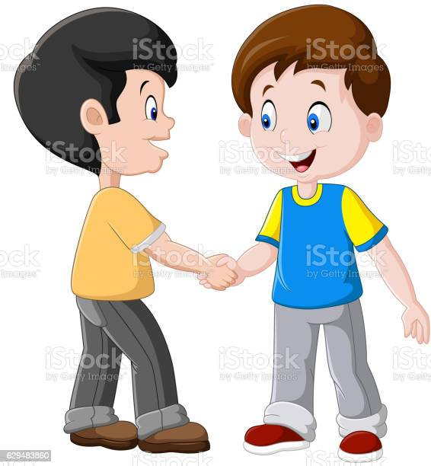
Câu hỏi 6
Bé làm gì khi có khách là người lớn đến lớp?
A. Vẫy tay chào
B. Khoanh tay, mỉm cười, cúi chào
C. Bắt tay
6
3
10
8
2
9
7
4
0
5
1

Slide 9
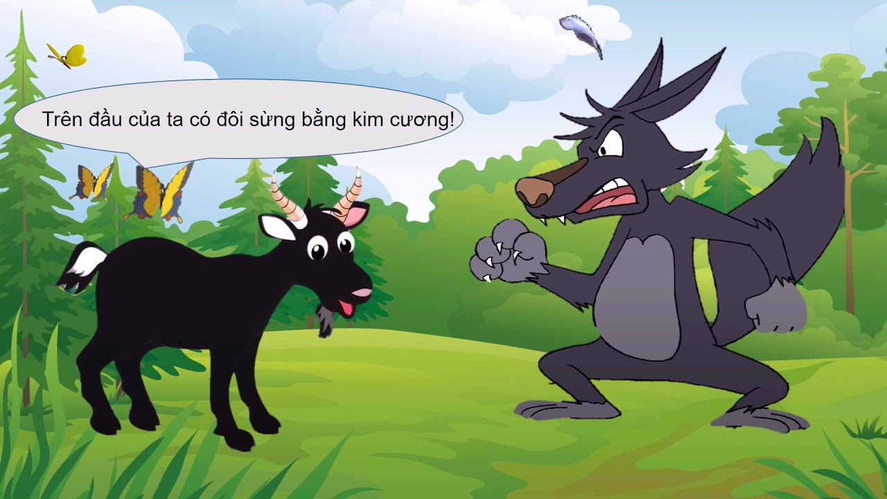
Câu hỏi 7
Sau khi học câu chuyện “ Chú Dê Đen”, các con rút ra được bài học gì?
A. Gan dạ, dũng cảm
B. Bình tĩnh xử lý tình huống thoát khỏi nguy hiểm
6
3
10
8
2
9
7
4
0
5
1
C. Cả 2 đáp án trên

Slide 10
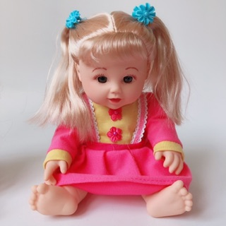
Câu hỏi 8
Trong từ “Búp bê” có mấy chữ “b”?
A. 1 chữ b
Bóp bª
B. 2 chữ b
6
3
10
8
2
C. 3 chữ b
9
7
4
0
5
1

Slide 11
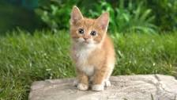
Câu hỏi 4
Từ “ Con mèo” trong Tiếng Anh là gì?
A. Cow
B. Dog
6
3
10
8
2
9
7
4
0
5
C. Cat
1

Slide 12

Câu hỏi 10
Bé hãy nghe giai điệu và đoán tên bài hát?
A. Chú voi con ở Bản Đôn
B. Cá ơi từ đâu đến
C. Con heo đất
6
3
10
8
2
9
7
4
0
5
1

